Slide 1
Μανικιούρ με νερό
ΜΟΥΣΤΑΚΑ ΕΥΑΓΓΕΛΙΑ

Slide 2
ΣΤΟΧΟΙ:
Να περιγράφετε τη διαδικασία του μανικιούρ σε νερό
Να μπορείτε να την εφαρμόζετε

Slide 3
Μανικιουρ σε νερο
Η περιποίηση περιλαμβάνει:
Την κοπή
Την λείανση των νυχιών
Την αφαίρεση του επωνυχίου και των σκληρύνσεων
Την αποκατάσταση της περιοχής
Την μάλαξη χεριών και την διακόσμηση

Slide 4
ΜανικΙΟυρ σε νεΡΟ
Εάν ο πελάτης είναι καινούργιος συμπληρώνεται η κάρτα του πελάτη και υπογράφεται από αυτόν.

Slide 5
ΜανικιΟυρ σε νερΟ
1^{ο} στάδιο Λήψη ιστορικού
2^{ο} στάδιο Αντισηψία- Απολύμανση
Ψεκάζονται τα χέρια της πελάτισσας με αντισηπτικό (προσοχή στα εκζέματα)
3^{ο} στάδιο Αφαίρεση παλιού χρωματιστού βερνικιού
με βαμβάκι ή δίσκο ή φύλλο κυτταρίνης ξεκινώντας από το δεξί χέρι ( σε δεξιόχειρα) τοποθετούμε το εμποτισμένο με ασετόν στην πλάκα του νυχιού για λίγα δευτερόλεπτα

Slide 6
Μανικιουρ σε νερο
4^{ο} στάδιο οπτικός έλεγχος
Εάν παρατηρηθεί δερματοπάθεια κ.α. παραπέμπουμε τον πελάτη σε γιατρό
5^{ο} στάδιο επιλογή σχήματος νυχιού
Χρησιμοποιούμε λίμες για φυσικό νύχι σκληρότητας 100 με 180
Εάν υπάρχει διχρωμία ή γραμμώσεις στο σώμα του νυχιού επεμβαίνουμε με buffer ή block
Στη διχρωμία μπορεί να εφαρμοστεί θεραπεία λεύκανσης

Slide 7
Μανικιουρ σε νερο
5^{ο} στάδιο επιλογή σχήματος νυχιού
Καθαρισμός υπονυχίου
ΣΤΟ ΜΑΝΙΚΙΟΥΡ ΠΡΩΤΑ ΛΙΜΑΡΟΥΜΕ ΤΑ ΝΥΧΙΑ ΚΑΙ ΜΕΤΑ ΜΟΥΛΙΑΖΟΥΜΕ ΤΑ ΔΑΚΤΥΛΑ ΣΤΟ ΝΕΡΟ ΕΝΩ ΣΤΟ ΠΕΝΤΙΚΙΟΥΡ ΓΙΝΕΤΑΙ ΑΝΑΠΟΔΑ

Slide 8
Μανικιουρ σε νερο
6^{Ο} στάδιο τοποθέτηση αφαιρετικού επωνυχίων
Τοποθετούμε το αφαιρετικό στα νύχια και μαλάσουμε απαλά
( δεν διαλύεται στο νερό η βάση του είναι λάδι)
μπορεί να γίνει και μετά το μούλιασμα των δακτύλων.
Το αφαιρετικό μπορεί να εφαρμοστεί τοπικά κατά τη διάρκεια αφαίρεσης επωνυχίων εάν τα νύχια έχουν στεγνώσει

Slide 9
Μανικιουρ σε νερο
7^{Ο} στάδιο Εμβύθιση δακτύλων
Σε χλιαρό νερό με μια σταγόνα σαπούνι για 2-3 λεπτά πρώτα το αριστερό χέρι της πελάτισσας μέσα σε ένα μπολ και έπειτα το δεξί χέρι
8^{ο} στάδιο Χαλάρωμα επωνυχίων με pusher
9^{ο} στάδιο Αφαίρεση επωνυχίων με τη χρήση κόπτη κόβουμε τα επωνύχια και δεν τα τραβούμε
10^{ο} στάδιο Τελικός έλεγχος επωνυχίων
εάν έχει απεγκλωβιστεί η πλάκα του νυχιού τελείως με pusher ή εξωλκέα

Slide 10
Μανικιουρ σε νερο
11^{ο} στάδιο Αφαίρεση σκληρύνσεων και κάλων εάν υπάρχουν στα χέρια
σκλήρυνση= πάχυνση της κεράτινης στιβάδας ( πίεση τριβή)
Ο Κάλος δημιουργείται λόγω της συνεχούς καταπόνησης κάποιου σημείου του δέρματος σχηματίζεται δηλαδή μια στιβάδα σκληρού δέρματος το οποίο μεγαλώνει εσωτερικά σε σχήμα κώνου και δημιουργείται ένας σκληρός πυρήνας
Άλλες φορές εμφανίζεται στα πέλματα και στις παλάμες και άλλοτε στις αρθρώσεις τύλος

Slide 11
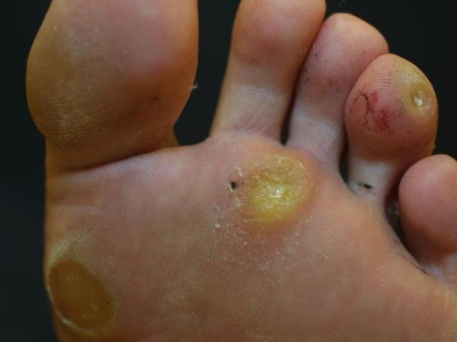
Μανικιούρ σε νερό

Slide 12
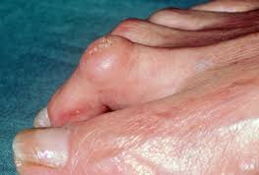
Μανικιούρ σε νερό
τύλος

Slide 13
Μανικιουρ σε νερο
Κάλος
έχει τη μορφή σκληρού εξογκώματος με κυκλική και κιτρινωπή εμφάνιση έχει πόνο (από την πίεση του πυρήνα στα νεύρα)
Εάν ο κάλος βρίσκεται σε οστέινη περιοχή έχει ρίζα σαν οδοντογλυφίδα και αφαιρείται 100%
Εάν ο κάλος είναι σε αρθρώσεις τότε δημιουργείται από μετατόπιση της άρθρωσης αποτελείται από λιπώδη ιστό δεν έχει ρίζα και δεν αφαιρείται 100%

Slide 14
Μανικιουρ σε νερο
Σκλήρυνση
τρόπος αφαίρεσης
Ψεκάζουμε με αντισηπτικό
Επιλογή σε στεγνό δέρμα ή με κερατολυτικό σκεύασμα
Αφαιρούμε περιμετρικά το δέρμα με τροχό και σπάνια με λεπίδα
Τα υπολείμματα νεκρού δέρματος τα αφαιρούμε με λειαντικά εργαλεία όπως η μια πλευρά της ράσπας ή το φρεζάκι λείανσης του τροχού
Τοποθετούμε αντισηπτικό-πρόπολη-αντιβιοτικό και κλείνω με γάζα

Slide 15
Κάλος ή τύλος
τρόπος αφαίρεσης
Αντισηπτικό
χρήση τροχού- νυστεράκι- κερατολυτικής εργαζόμαστε περιμετρικά
Τα υπολείμματα τα αφαιρούμε με λειαντικά ( ράσπα, φρεζάκι)
Σε περίπτωση κάλου αφαιρούμε όλη τη ρίζα
Στον τύλο αφαιρούμε ποσότητα λιπώδους οστού ( δεν καθαρίζει τελείως)
Αντισηπτική- αντιβιοτική κρέμα- πρόπολη-
Καλύπτω με γάζα

Slide 16
ΜανικιοΥρ σε νερΟ
12^{ο} στάδιο Τοποθέτηση αναπλαστικού επωνυχίων και παρωνυχίων
Πάνω στα επωνύχια και παρωνύχια τοποθετούμε σταγόνα αναπλαστικού και τη απλώνουμε
13^{ο} στάδιο μάλαξη άνω άκρων
Από τα δάκτυλα έως τον αγκώνα
14^{ο} στάδιο αφαίρεση λιπαρότητας από το σώμα του νυχιού
Με οινόπνευμα ή ασετόν

Slide 17
Μανικιουρ σε νερο
15^{ο} στάδιο Λείανση και γυάλισμα της πλάκας του νυχιού με την γυαλιστική λίμα
Περνάμε από όλες τις επιφάνειες της γυαλιστικής λίμας
16^{ο} στάδιο Tοποθέτηση base coat
Για προστασία του νυχιού και του χρωματιστού βερνικιού
17^{ο} στάδιο Τοποθέτηση χρωματιστού βερνικιού
σε δύο στρώσεις
18^{ο} στάδιο Τοποθέτηση top coat
Για να το σφραγίσω
19^{ο} στάδιο Εφαρμογή στεγνωτικού νυχιών

Slide 18
ΒΙΒΛΙΟΓΡΑΦΙΑ
Ασιμάκη, Π.&Θεοδωροπούλου,Μ.&Κωνσταντινίδου,Ε.&Μπόντια, χ. (χχ). Αισθητική Άκρων- Ονυχοπλαστική. ΙΝΣΤΙΤΟΥΤΟ ΤΕΧΝΟΛΟΓΙΑΣ ΥΠΟΛΟΓΙΣΤΩΝ ΚΑΙ ΕΚΔΟΣΕΩΝ ΔΙΟΦΑΝΤΟΣ
https://www.google.com/search?q=%CE%BA%CE%B1%CE%BB%CE%BF%CE%B9+%CF%83%CF%84%CE%B9%CF%82+%CF%80%CE%B1%CF%84%CE%BF%CF%85%CF%83%CE%B5%CF%82+%CE%B1%CE%BD%CF%84%CE%B9%CE%BC%CE%B5%CF%84%CF%89%CF%80%CE%B9%CF%83%CE%B7&source=lnms&tbm=isch&sa=X&ved=0ahUKEwikxojYlc3eAhXOzKQKHVIcCncQ_AUIDigB&biw=1330&bih=660

